Slide 1
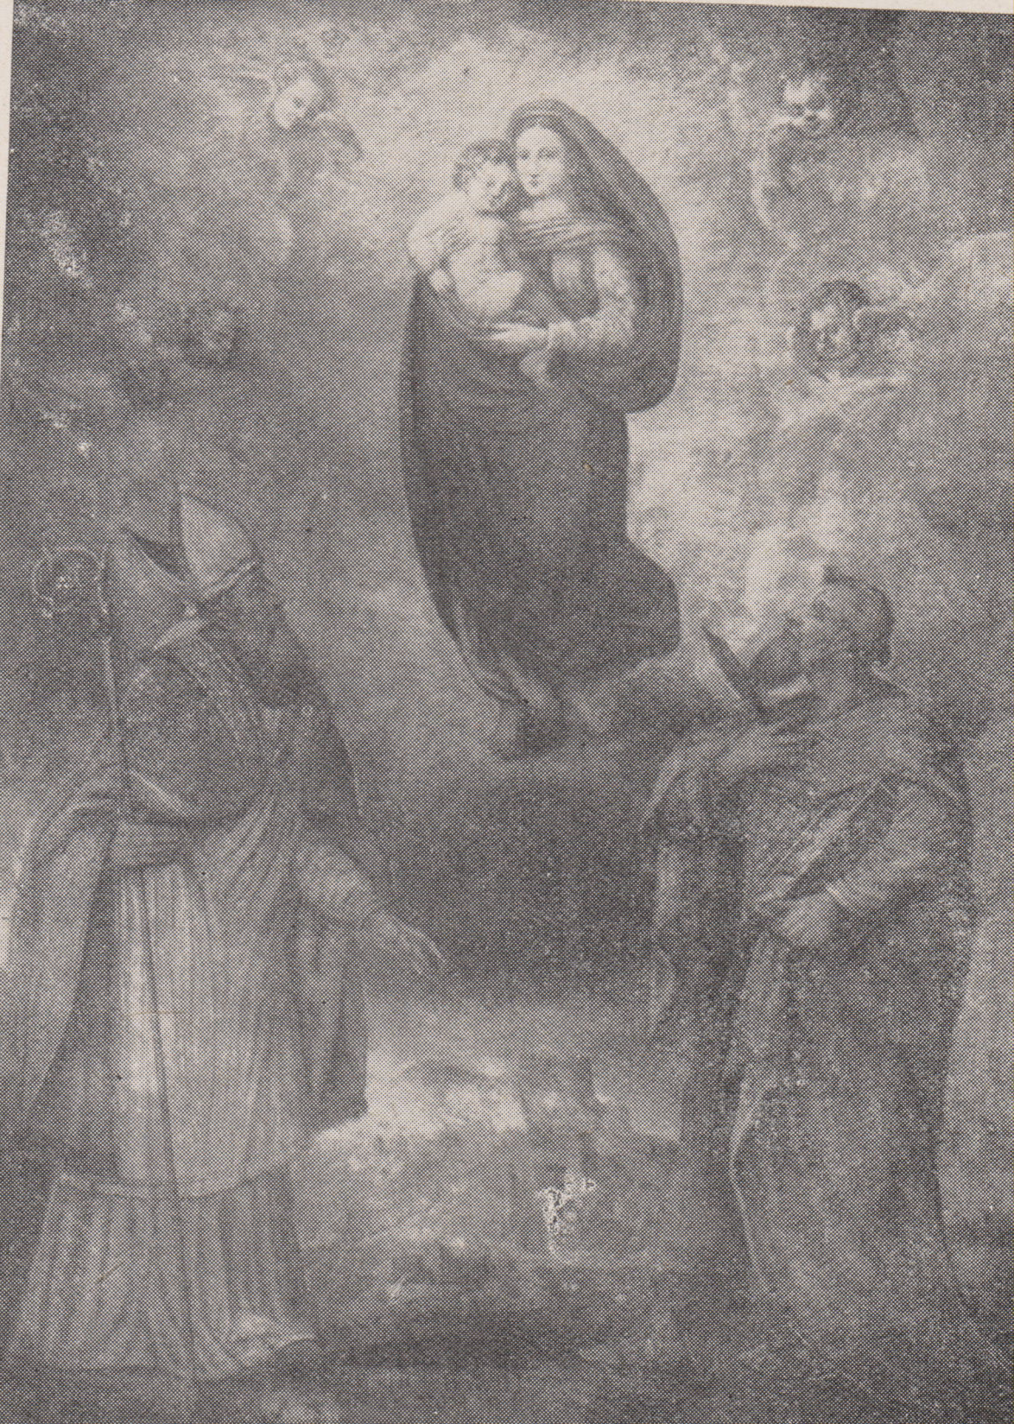
Piacenza, Santo Stefano, affresco.
Da Riv. Fasc. 124

